Slide 1


Slide 2

Il convient de lancer le mode diaporama pour la diffusion de la leçon en classe
Réservé à l’enseignant (e)

Slide 3




Pictogrammes
Réservé à l’enseignant (e)
L’enseignant parle
Diffusion d’un média
Média en cours de diffusion
Fin du média. Passer au slide suivant
Expliquer, donner une consigne
Désigner un élève

Slide 4

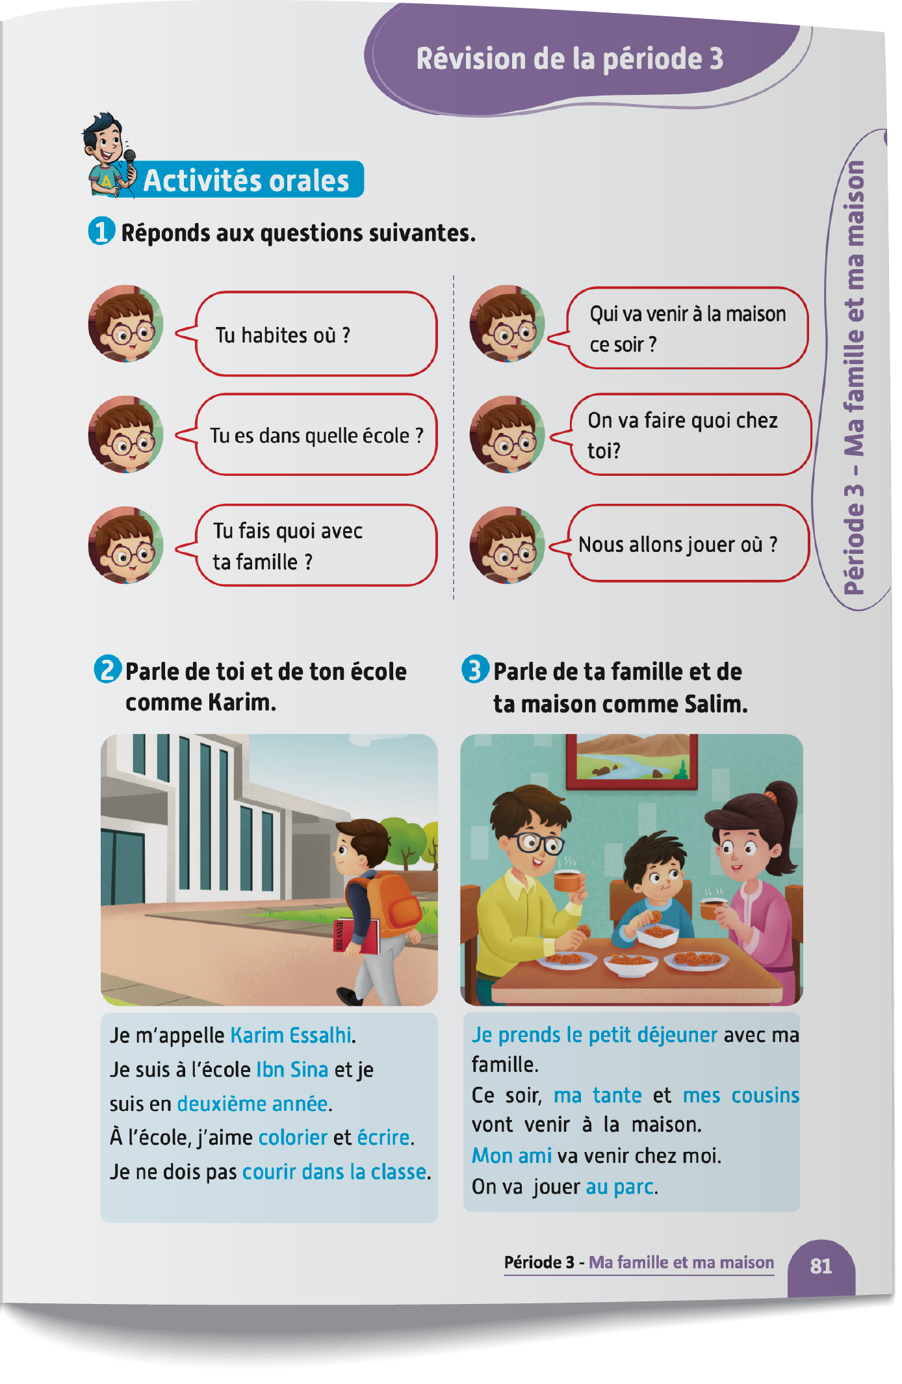


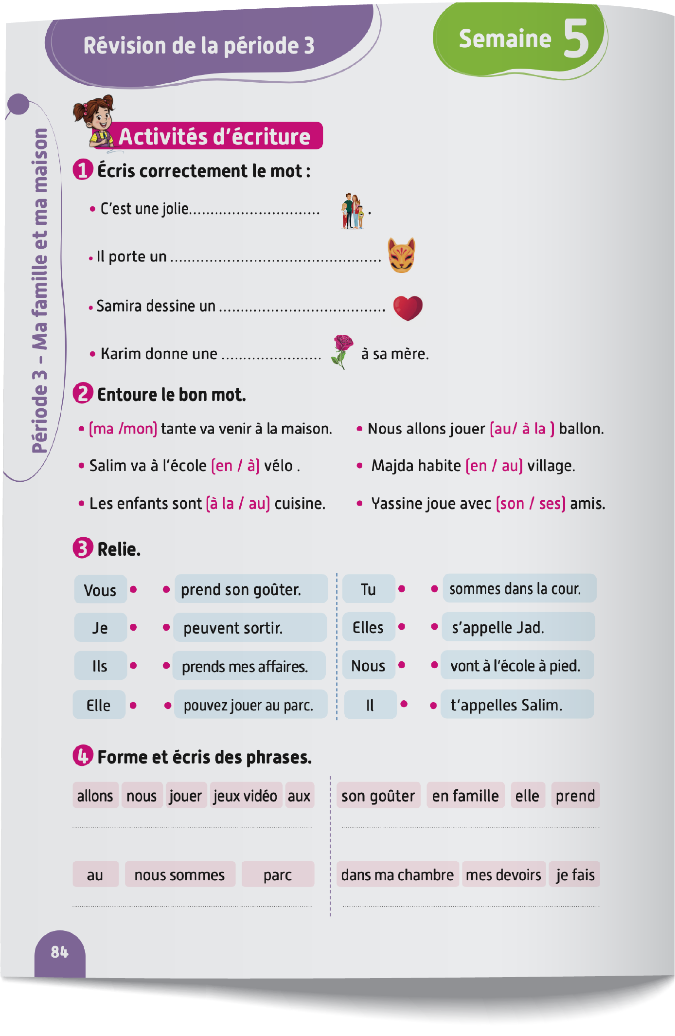
Contenu de la semaine
Réservé à l’enseignant (e)

Slide 5

Organisation de la semaine 5
Réservé à l’enseignant (e)
Séance 1
Séance 3
Activités de lecture
Évaluation
Activités de vocabulaire
Évaluation
Séance 2
Séance 4
Activités orales
Évaluation
Activités d’écriture
Évaluation
Séance 5
Séance 6
Évaluation
Évaluation

Slide 6



Plan de la séance
Réservé à l’enseignant (e)
1. Activité 1
Lecture des graphèmes.
Lecture des syllabes.
Lecture et compréhension des mots.
Lecture et compréhension de phrases.

Slide 7
Réservé à l’enseignant (e)
(ة)خاص بالأستاذ
Au terme de cette séance de révision, l’enseignant doit vérifier qu’au moins 80% des élèves sont capables de :
Identifier et lire les graphèmes étudiés.
Lire et comprendre des mots et des phrases simples contenant les graphèmes étudiés.
* Si ce taux n’est pas atteint, il convient de mettre en place des actions de remédiation, collectives ou individuelles.

Slide 8



Bonjour les enfants. Aujourd’hui, nous allons commencer une nouvelle séance de révision. Soyez attentifs.

Slide 9
Lisons ensemble.
isa
eu
ez
cr
qu
gl

Slide 10
Qui veut passer au tableau pour lire ? Levez la main.
pl
œu
et
q
bl
ph

Slide 11
Lisons ensemble.
q
au
aison
fr
eu

Slide 12
Qui veut passer au tableau pour lire ? Lever la main.
en
gr
œu
pr
qu

Slide 13
Qui veut passer au tableau pour lire ? Levez la main.
ase | isi | usé
aison oiseau

Slide 14
Lisons ensemble.
ase | isi | usé
aison oiseau

Slide 15
Qui veut passer au tableau pour lire ? Levez la main.
fleu | bleu | veu
sœu | cœu | nœu

Slide 16
Lisons ensemble.
fleu | bleu | veu
sœu | cœu | nœu

Slide 17
Qui veut passer au tableau pour lire ? Levez la main.
qua | quet | qué | quoi
qui |  | quer

Slide 18
Lisons ensemble.
qua | quet | qué | quoi
qui |  | quer

Slide 19
Qui veut passer au tableau pour lire ? Levez la main.
pha | pho |  | phé |  | phi
ha |  | hi |  | ho

Slide 20
Lisons ensemble.
pha | pho |  | phé |  | phi
ha |  | hi |  | ho

Slide 21
Lisons ensemble.
pha | pho |  | phé |  | phi
ha |  | hi |  | ho

Slide 22
Qui veut lire ces mots ?
vase
oiseau
fusée
maison
rose
désert

Slide 23
Qui veut lire ces mots ?
peu
beurre
deux
sœur
nœud
œuf

Slide 24
Qui veut lire ces mots ?
casque
barque
mosquée
coq
pourquoi
cinq

Slide 25
Qui veut lire ces mots ?
hache
trophée
haricot
téléphone
hérisson
photo

Slide 26
Prenez vos livrets à la page 82.

Slide 27

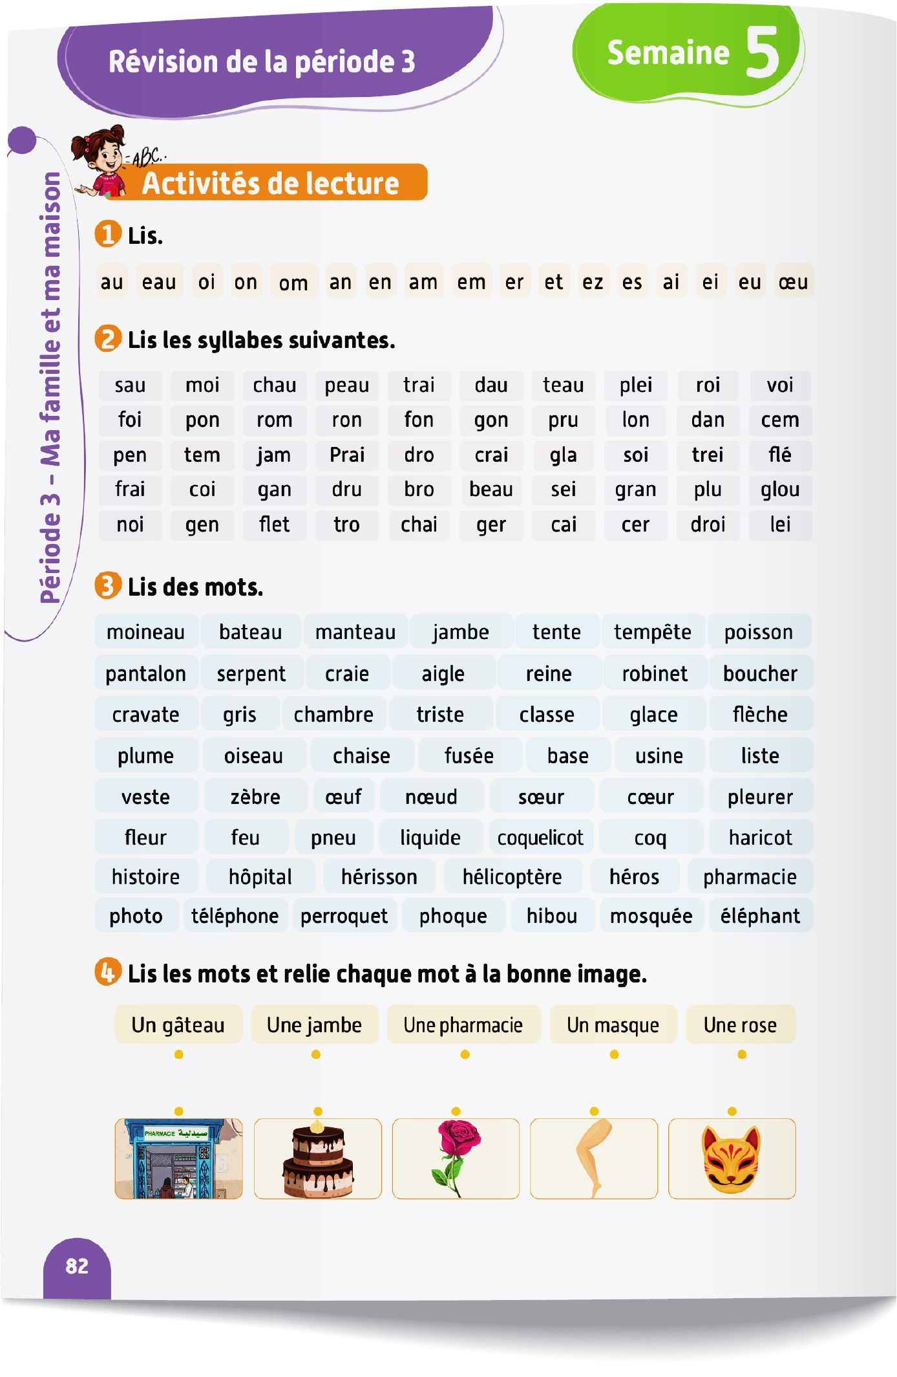
On va faire l’activité 4. Je vais vous expliquer la consigne. Ensuite, je vais circuler entre les rangs pour vous aider.

Slide 28
Corrigez.

Slide 29


Plan de la séance
Réservé à l’enseignant (e)
Lecture des graphèmes.
Lecture des syllabes.
Lecture et compréhension des mots.
2, Activité 2
Lecture et compréhension de phrases

Slide 30
Qui veut passer au tableau pour lire la phrase ?
L’oiseau gris chante sur la branche.

Slide 31
Qui veut passer au tableau pour lire la phrase ?
Les coquelicots sont de jolies fleurs.

Slide 32
Qui veut passer au tableau pour lire la phrase ?
La pharmacie est à côté de l’hôpital.

Slide 33
Qui veut passer au tableau pour lire la phrase ?
Sara se brosse les dents chaque soir.

Slide 34
Qui veut passer au tableau pour lire la phrase ?
Le hibou hulule sur le dos du dromadaire.

Slide 35
Qui veut passer au tableau pour lire la phrase ?
La reine se repose dans son beau château.

Slide 36
Qui veut passer au tableau pour lire la phrase ?
Le héros sauve l’éléphant du danger.

Slide 37
Qui veut passer au tableau pour lire la phrase ?
Ils font un pique-nique au parc.

Slide 38
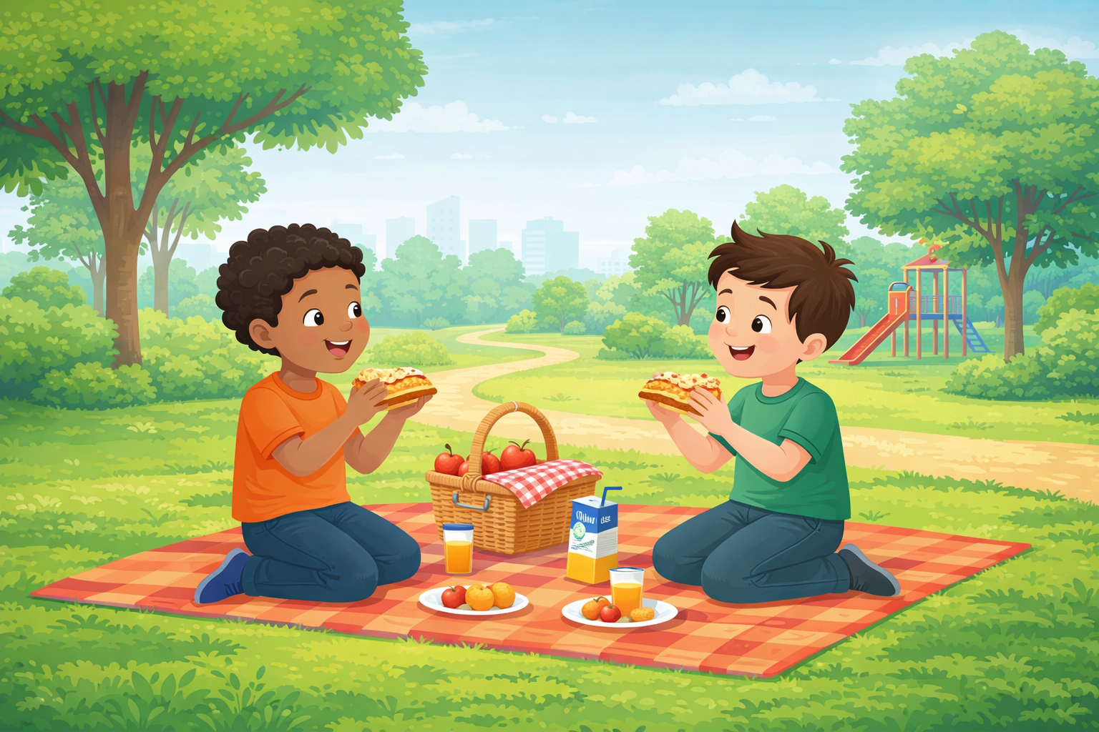
On passe à une autre activité. Regardez cette image. Ce sont Omar et Amine.

Slide 39
Est-ce que les deux amis jouent au parc ? Qui veut répondre ?

Slide 40
Est-ce que les deux amis font un pique-nique au parc ? Qui veut répondre ?

Slide 41
Est-ce que Omar et Amine sont dans la classe ? Qui veut répondre ?

Slide 42

Prenez les ardoises.

Slide 43
Lisez silencieusement les phrases.
Écrivez le numéro de la bonne phrase sur l’ardoise.
Amine et Omar jouent au parc.
Amine et Omar font un pique-nique.
Amine et Omar sont dans la classe.

Slide 44
Levez vos ardoises.

Slide 45
La bonne réponse est le numéro 2.
Amine et Omar jouent au parc.
Amine et Omar font un pique-nique.
Amine et Omar sont dans la classe.

Slide 46
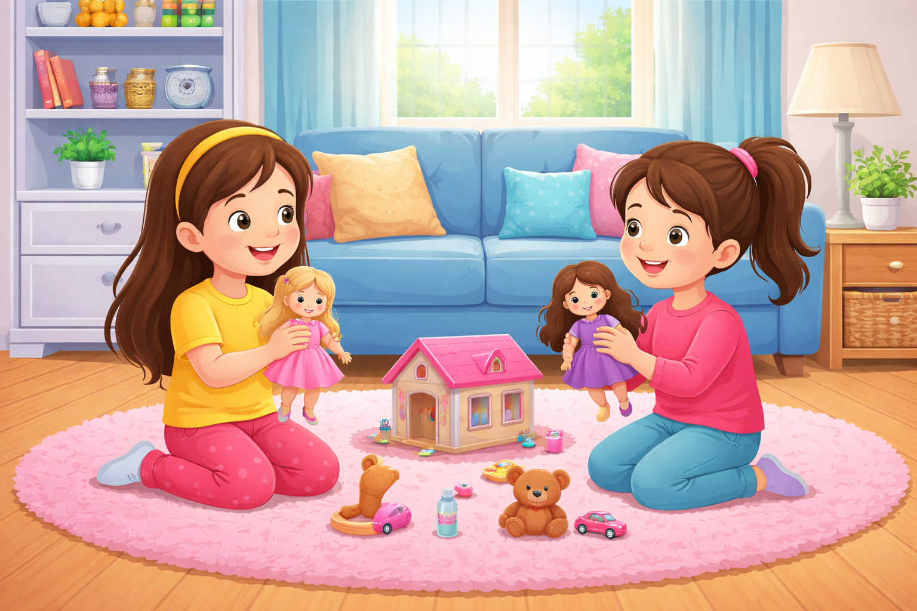
On passe à une autre activité. Regardez cette image. C’est Salma et Inès.

Slide 47
Est-ce que Salma et Inès sont dans le salon ? Qui veut répondre ?

Slide 48
Est-ce que Salma et Inès jouent avec leurs poupées ? Qui veut répondre ?

Slide 49
Est-ce que Salma et Inès sont dans le jardin ? Qui veut répondre ?

Slide 50
Prenez les ardoises.

Slide 51
Lisez silencieusement les phrases.
Écrivez le numéro des bonnes phrases sur l’ardoise.
Salma et Inès sont dans le salon.
Salma et Inès jouent avec leurs poupées.
Salma et Inès sont dans le jardin.

Slide 52
Levez vos ardoises.

Slide 53
Les bonnes réponses sont les numéros 1 et 2.
Salma et Inès sont dans le salon.
Salma et Inès jouent avec leurs poupées.
Salma et Inès sont dans le jardin.

Slide 54
Prenez vos livrets à la page 83. Faites l’activité 2.

Slide 55
Corrigez

Slide 56

La séance d’aujourd’hui est terminée. À la maison, lisez ces phrases et recopiez-les dans vos cahiers.

Slide 57
Réservé à l’enseignant (e)
Évaluer les acquis de la période 3

Slide 58
Réservé à l’enseignant (e)
Les compétences évaluées
CO1 Comprendre, à l’oral, des mots de vocabulaire.
CO2 Comprendre, à l’oral, des phrases.
PO1 Produire, à l’oral, des mots de vocabulaire.
PO2 Participer à un dialogue en mobilisant les actes de parole étudiés.
PO3 Prendre la parole pour parler des activités à l’école.
LF1 Identifier et lire les graphèmes étudiés et les mots contenant ces graphèmes.
LF2 Lire des phrases simples contenant les graphèmes étudiés.

Slide 59

Réservé à l’enseignant (e)
  Cette partie est consacrée à l’évaluation des compétences suivantes : CO1 – C02PO1 – PO2 – PO3 - LF1 – LF2.
  La passation se fait de manière individuelle : l’enseignant évalue chaque élève en l’ invitant à son bureau.
  L’enseignant est guidé par le ppt affiché sur son ordinateur qui ne doit pas être projeté sur l’écran de la classe (l’ordinateur doit être débranché du Datashow).
  Pendant que l’enseignant évalue de manière individuelle les élèves, le reste de la classe réalise des activités pour assurer le calme : lecture, coloriage, copie, dessin.
  L’enseignant note immédiatement chaque compétence évaluée et renseigne la grille de compilation (0 -10 ) en s’appuyant sur les indications de compilation en dessous de chaque slide d’item.

Slide 60
Réservé à l’enseignant (e)
Avant de commencer les évaluations individuelles
1 - Garder à portée de main la grille de compilation
2- Donner une activité à réaliser au reste de la classe

Slide 61
Réservé à l’enseignant (e)
L’enseignant demande aux élèves de prendre le livret à la page 83 et faites les activités de lecture.

Slide 62


Bonjour cher élève. Nous allons faire quelques activités d’évaluation.

Slide 63
Réservé à l’enseignant (e)
CO1. Comprendre, à l’oral, des mots de vocabulaire.

Slide 64



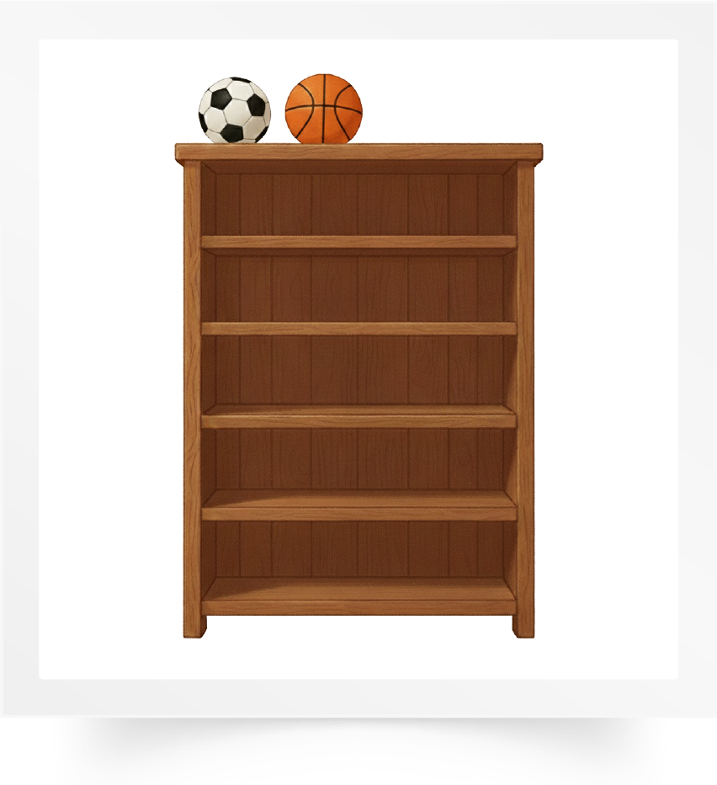

Regarde les images. Je vais te dire des mots et tu vas me montrer les images qui correspondent.
1 réponse correcte = 2 points

Slide 65
Réservé à l’enseignant (e)
CO2. Comprendre à l’oral des phrases et des textes.

Slide 66
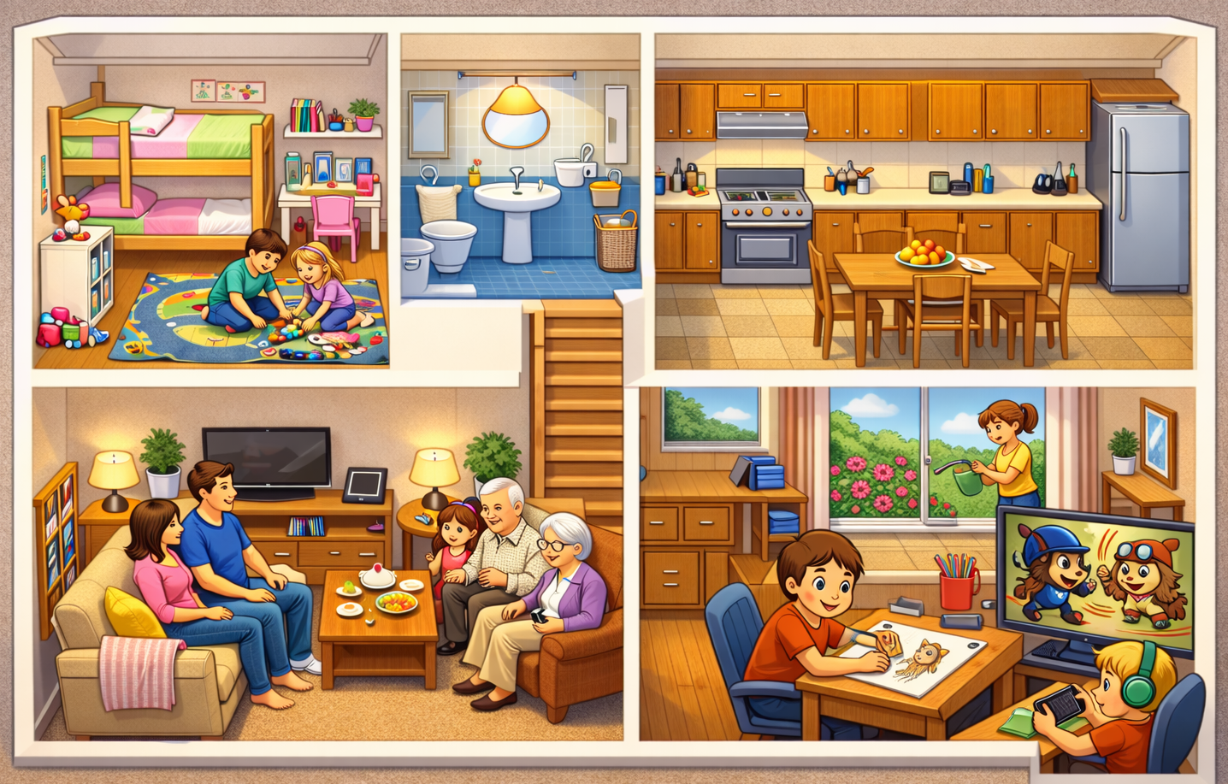
Regarde les scènes. Je vais te dire des phrases et tu vas me montrer les images qui correspondent : 1) Nous allons jouer en haut dans la chambre. 2) Le hérisson porte un casque bleu. 3) Salma arrose le jardin. 4 ) Akram joue aux jeux vidéo. 5) Mon oncle et ma tante vont nous rendre visite ce soir.
1 réponse correcte = 2 points

Slide 67
Réservé à l’enseignant (e)
PO1 : Produire, à l’oral, des mots de vocabulaire.

Slide 68





Mets ton doigt sur chaque image et dis-moi le mot en français.
1 réponse correcte = 2 points

Slide 69
Réservé à l’enseignant (e)
PO2 : Participer à un dialogue en mobilisant les actes de parole étudiés.

Slide 70
Je vais te poser des questions et tu dois répondre correctement.
Qu’est-ce que tu fais avec tes amis ?
Qui va venir à la maison ?
Est-ce que tu peux venir chez moi ?
Qu’est-ce qu’on va faire chez toi ?
Nous allons manger où ?
1 réponse correcte = 2 points

Slide 71
Réservé à l’enseignant (e)
PO3 : Prendre la parole pour parler des activités.

Slide 72


Présente-toi. parle de ce que tu fais avec ta famille, dis qui va venir à la maison ce soir, ce que tu vas faire avec eux et où tu vas jouer avec ton ami(e). Expliquer la consigne avec la langue de l’apprenant.
Situation : Présente-toi, parle de ce que tu fais avec ta famille, dis qui va venir à la maison ce soir, ce que tu vas faire avec eux et où tu vas jouer avec ton ami(e).
1 réponse correcte = 2 points (10 pts)

Slide 73
Réservé à l’enseignant (e)
LF1. Identifier et lire les graphèmes étudiés et les mots contenant ces graphèmes.

Slide 74
Je vais te montrer des graphèmes et tu dois les lire.
L’enseignant choisit 4 graphèmes.
qu | q |  | fl
œu | h |  | eu
et |  | ph
1 réponse correcte = 1 point (4 pts)

Slide 75
Je vais te montrer des mots et tu dois les lire.
L’enseignant choisit 3 mots.
perroquet | coq | homme
peu | histoire | fusée
1 réponse correcte = 2 points (6 pts)

Slide 76
Réservé à l’enseignant (e)
LF2 : Lire des phrases simples contenant les graphèmes étudiés.

Slide 77
Tu vas lire ces phrases correctement et avec fluidité.
Les roses sont des fleurs.
Sara se brosse les dents chaque soir.
Fluidité = 4 points ( 2 points par phrase)
Correction = 6 points ( 0.5 point par mot )

Slide 78
L’évaluation est terminée.

